Slide 1


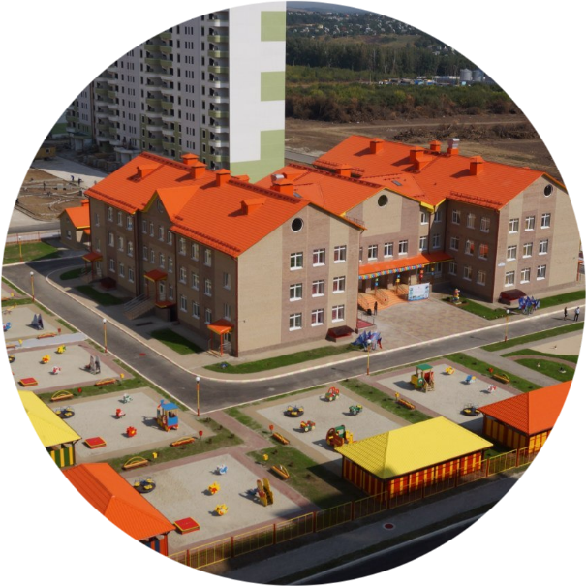
МБДОУ «Детский сад №11»
Проект «ЭФФЕКТИВНЫЙ РЕГИОН»
«Оптимизация процесса перемещения родителей (законных представителей) несовершеннолетних воспитанников и посетителей МБДОУ «Детский сад комбинированного вида №11» г.Курска»
Курск, 2023

Slide 2

Краткое описание проекта
Создание и внедрение системы визуальной навигации обусловлено потребностью быстрого ориентирования в здании образовательного учреждения. Человеку, впервые посещающему дошкольное заведение, бывает сложно найти нужный кабинет или сотрудника. Таким образом, разработка визуальной навигационной системы детского сада является актуальной. Основная задача навигации в здании – помочь посетителям определить путь движения. Цветовые указатели, расположение элементов навигации, принцип неразрывности маршрута помогут посетителям сориентироваться в здании детского сада
Направления реализации проекта Автоматизация калитки для прохождения на территорию МБДОУ.
Сокращение времени на поиск нужного кабинета, за счет формирования визуализированной навигационной системы в здании.
Удовлетворённость посетителей образовательного учреждения

Slide 3
Карточка проекта
1. Вовлеченные лица и рамки проекта
Заказчик процесса:заведующий МБДОУ «Детский сад комбинированного вида №11» Н.Н. Пожидаева Владелец процесса:заведующий МБДОУ «Детский сад комбинированного вида №11» Н.Н. Пожидаева Периметр проекта:МБДОУ «Детский сад комбинированного вида №11» Границы процесса:вход на территорию учреждения – прибытие в пункт назначения Руководитель проекта: Д.Т. Мальцева – старший воспитатель Команда проекта:М.А. Черных, Н.В. Францева, А.В. Поветкина, Т.Н. Федченко Куратор: Дремов Алексей Игоревич
2. Обоснование выбора
Долгое время ожидания открытия калитки для прохождения на территорию учреждения. Временные потери в процессе ориентации в здании детского сада. Несовершенна система навигации. Удовлетворенность посетителе МБДОУ.
3. Цели и плановый эффект
Наименование показателя | Текущий показатель | Целевой показатель
1.Уменьшение времени ожидания у входа в детский сад. 2. Сокращение времени на поиски целевого объекта в здании. | 3 мин 13сек 3 мин 45 сек | 23 сек 1 мин 28 сек
4. Ключевые события проекта
1. Старт проекта – 19.04.2023г. 2. Диагностика и разработка целевого состояния процесса – 19.04.2023 г. – 27.04.2023г. разработка карты текущего состояния процесса – 19.04.2023г. анализ и оценка текущего состояния процесса – 21.04.2023г. разработка карты целевого состояния процесса – 24.04.2023г. разработка плана реализации проекта – 27.04.2023г. 3. Реализация мероприятий проекта – 28.04.2023г. 4. Анализ и оценка достижения целевых показателей проекта – 22.05.2023г. 5. Защита отчетной презентации и закрытие проекта – 30.05.2023г.

Slide 4
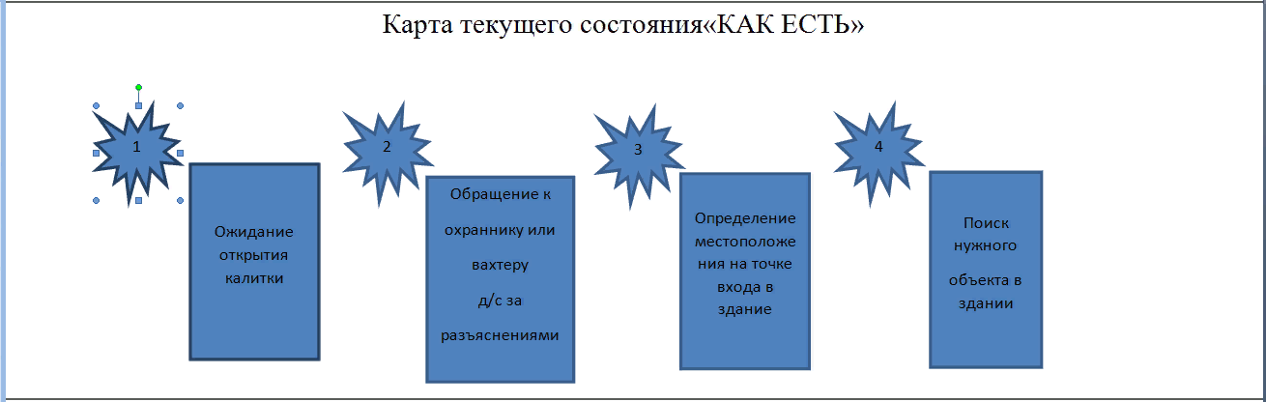
Карта текущего состояния
Перечень проблем:
Затраты времени на ожидание открытия калитки ключом.
Затраты времени на разъяснения сотрудника или охранника
Затраты времени на первичное ориентирование на точке входа
Затраты времени на поиск целевого объекта

Slide 5
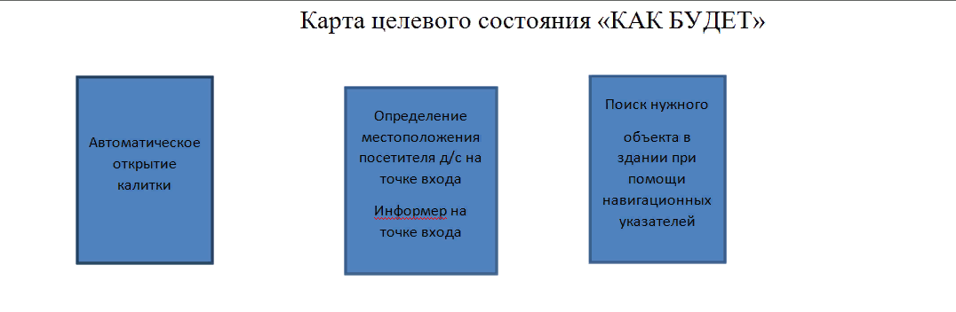
Карточка целевого состояния
РЕШЕНИЯ:
1. Автоматизация замка на входе, чтобы была возможность открыть калитку нажатием кнопки с вахты.
2. Создание информационной таблички на 1 этаже для быстрого ориентирования в здании и выбора направления движения.
3. Изготовление и установка навигационных указателей, ведущих к нужным объектам.

Slide 6
План мероприятий
Диагностика и разработка целевого состояния процесса – 19.04.2023 г. – 27.04.2023г.
разработка карты текущего состояния процесса – 19.04.2023г.
анализ и оценка текущего состояния процесса – 21.04.2023г.
разработка карты целевого состояния процесса – 24.04.2023г.
разработка плана реализации проекта – 27.04.2023г.

Slide 7
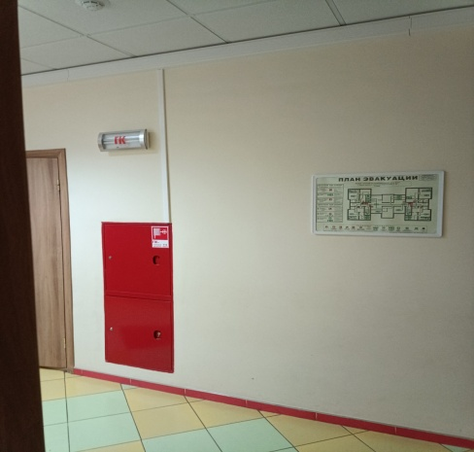
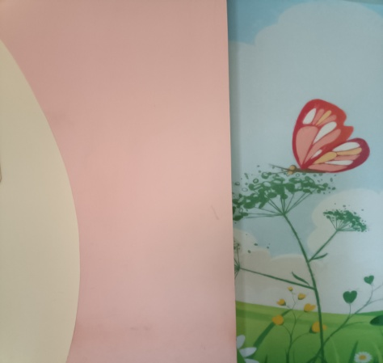
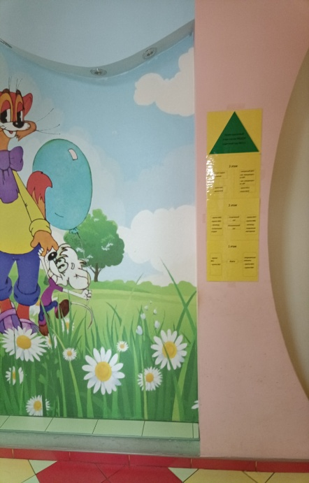
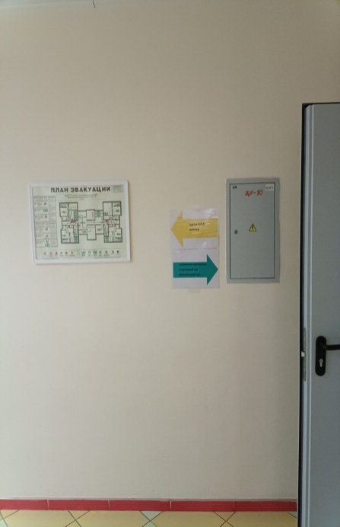
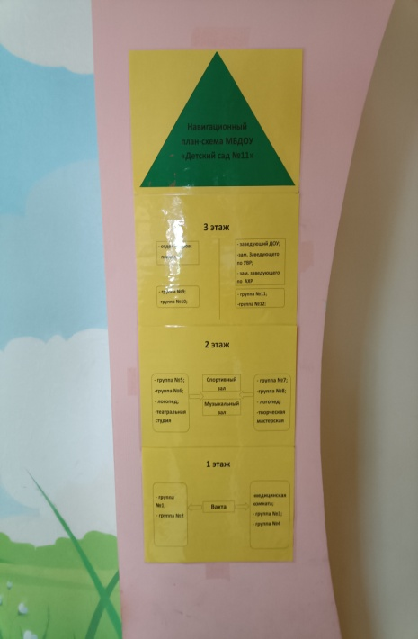
Итоги реализации проекта
До
После
Notes:
МП

Slide 8
Достижение целевых показателей
Показатель | Текущее состояние | Целевое состояние | Результат
1. Уменьшение времени ожидания у входа в детский сад. | 3 мин 13сек | 23 сек | 2 мин 50 сек
2. Сокращение времени на поиски целевого объекта в здании. | 3 мин 45 сек | 1 мин 28 сек | 2 мин 17 сек

Slide 9
Заключение
Проект был направлен на сокращение времени ожидания открытия калитки для прохождения на территорию детского учреждения и сокращение времени на поиск нужного кабинета посетителями детского сада с помощью наглядной навигации.
Данные цели были полностью достигнуты. Реализация проекта повысит удовлетворённость посетителей образовательного учреждения, в результате оптимизации времени поиска в процессе ориентации в здании детского сада .

